Slide 1
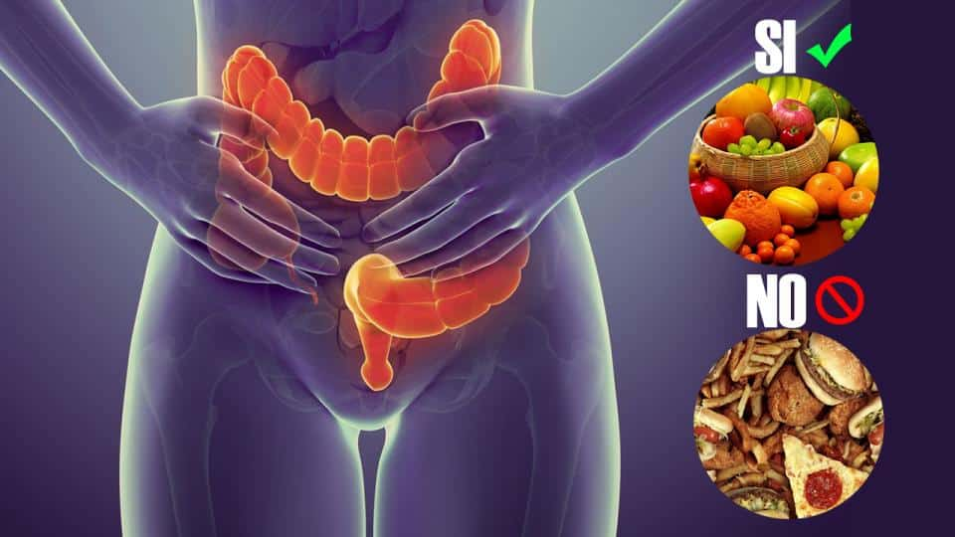
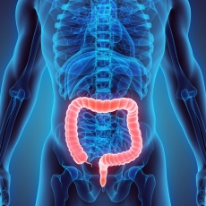
COLITIS
La colitis es la inflamación del intestino grueso. Es una afección multicausal, determinada por diferentes factores.
Causas
Infecciones causadas por un virus o parásito
Intoxicación alimentaria causada por bacterias
Enfermedad de Chron
Falta de flujo sanguíneo
Radiación previa
Enterocolitis necrosante
Dieta
Ansiedad
Colitis seudomembranosa
Otras
Los síntomas incluyen:
Dolor
Distensión abdominal intermitente o constante
Heces con sangre
Escalofríos
Deshidratación
Diarrea y/o estreñimiento
Fiebre
El tratamiento por lo general es sintomático o bien de acuerdo a la causa identificada.
Algunos cuidados con la dieta y el consumo de agua, favorecen la mejoría de esta patología.
Servicio Médico UNED
¡CONSTRUYAMOS SALUD JUNTOS!

